Slide 1
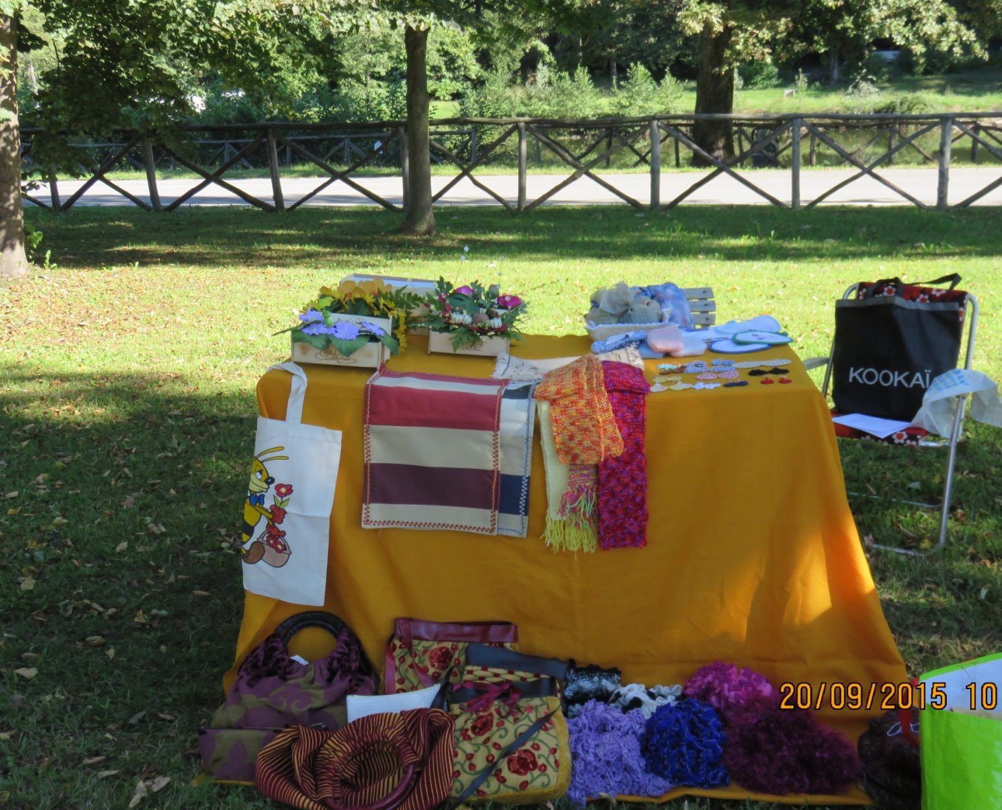
S. Martino - 20 settembre 2015

Slide 2
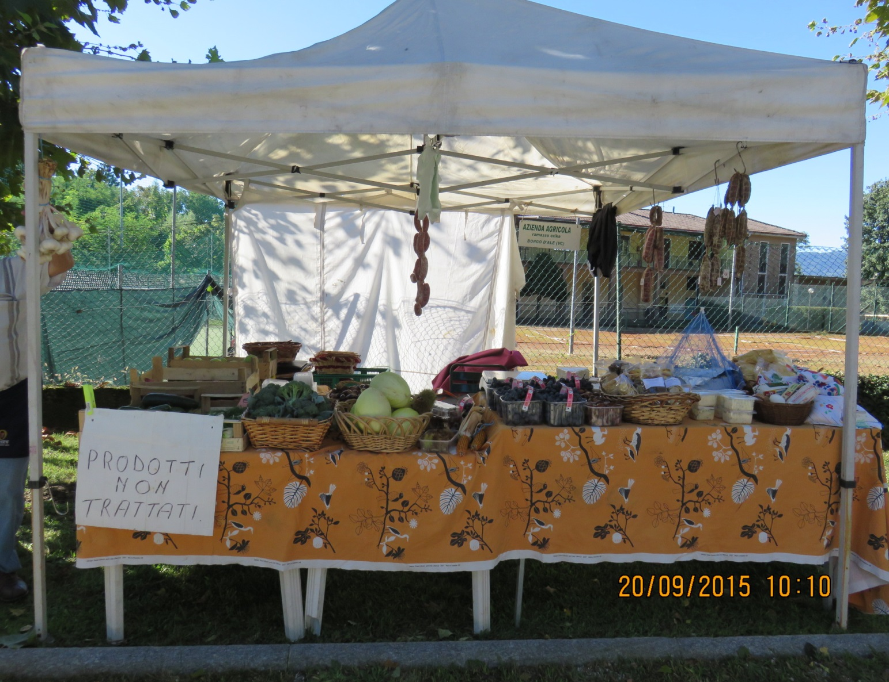
S. Martino - 20 settembre 2015

Slide 3
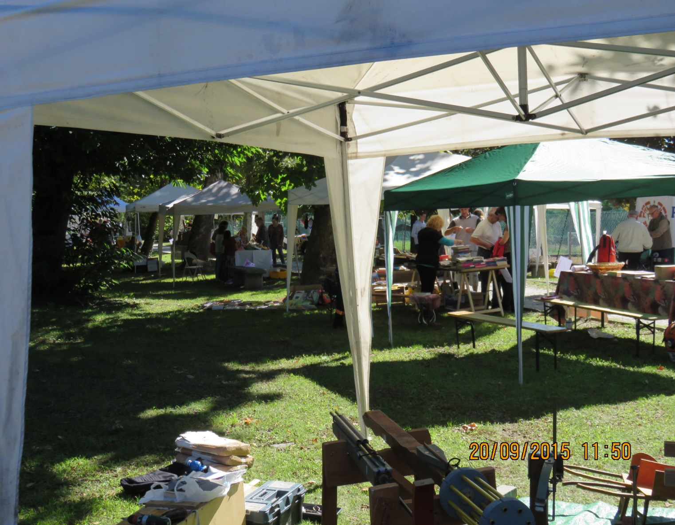
S. Martino - 20 settembre 2015

Slide 4
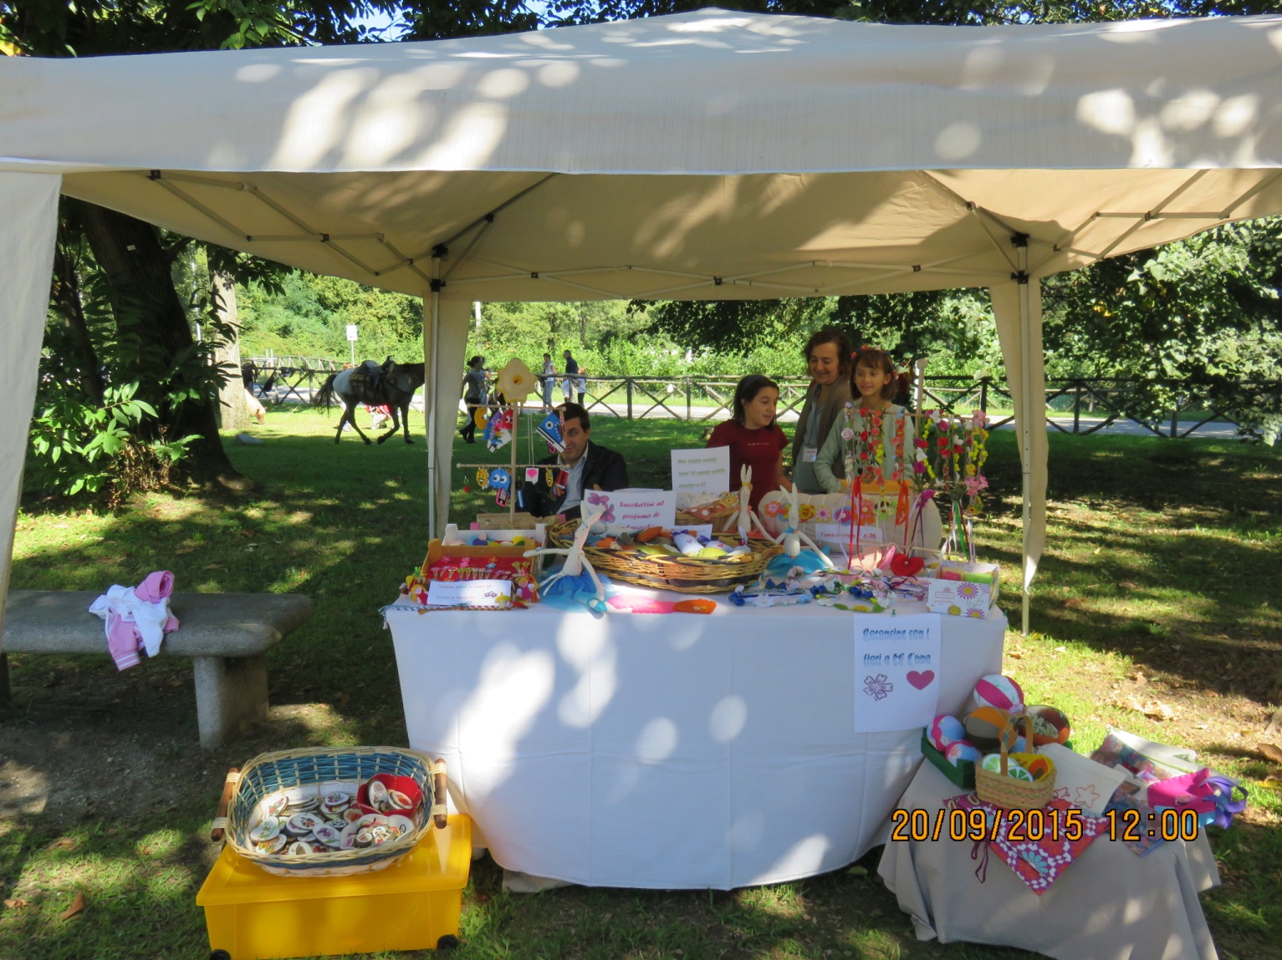
S. Martino - 20 settembre 2015

Slide 5
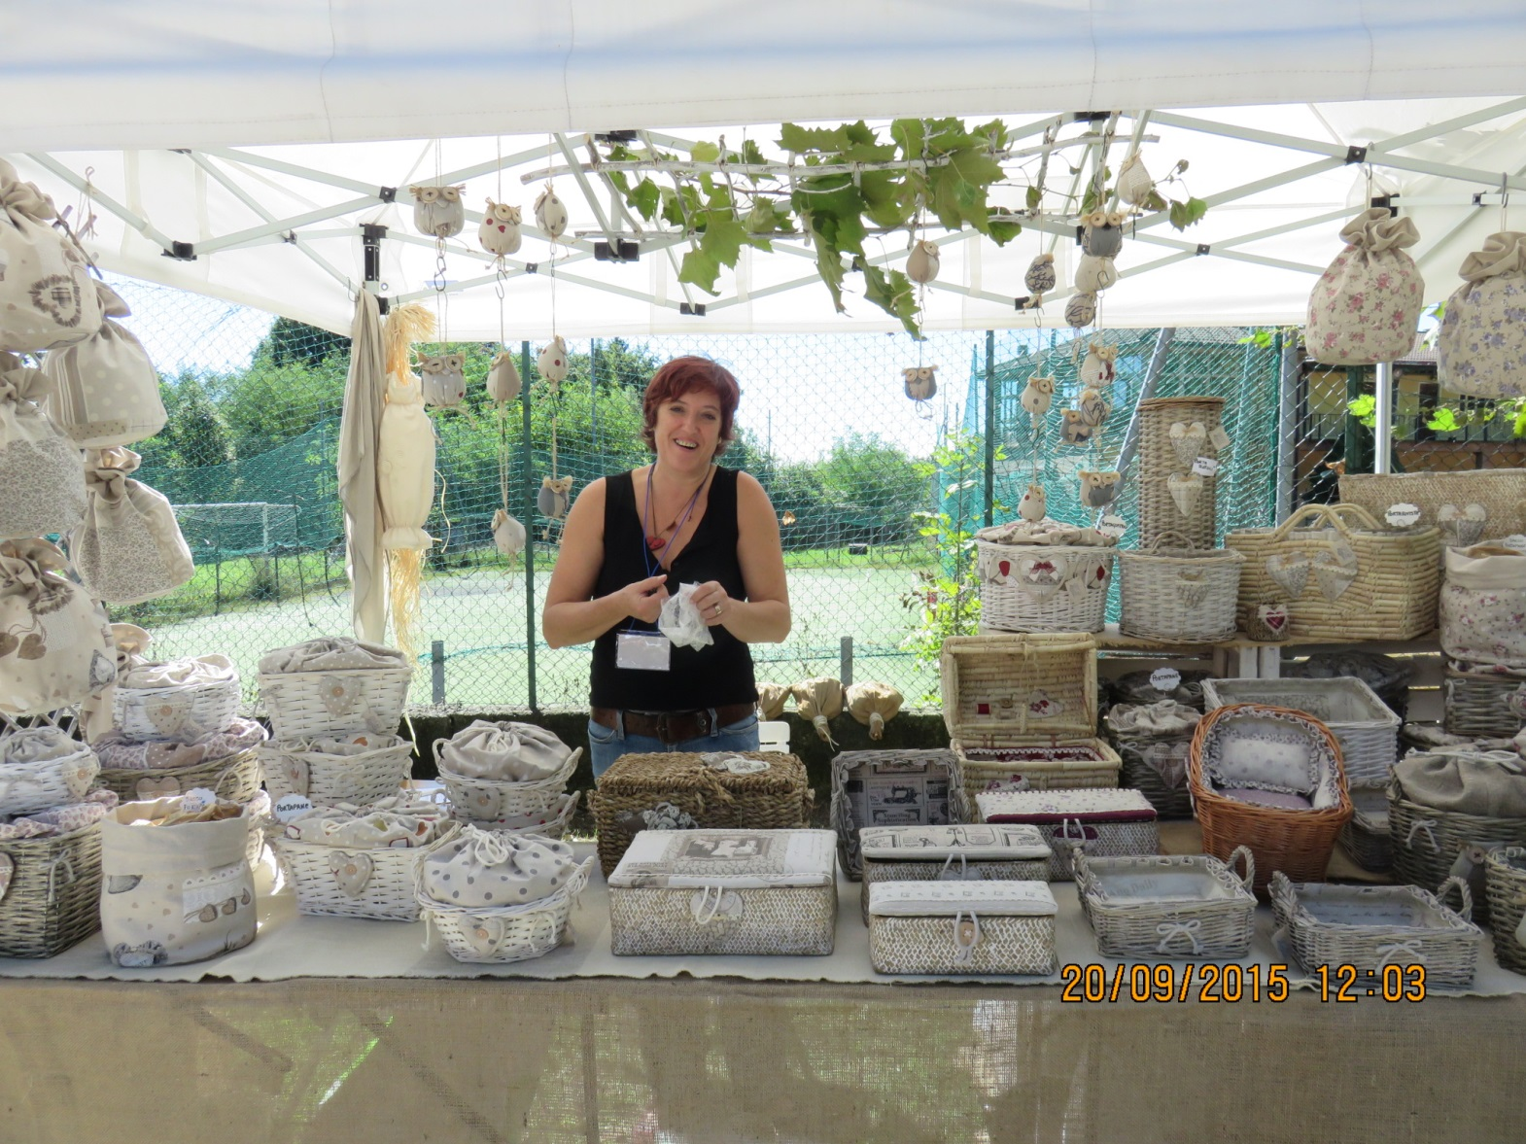
S. Martino - 20 settembre 2015

Slide 6
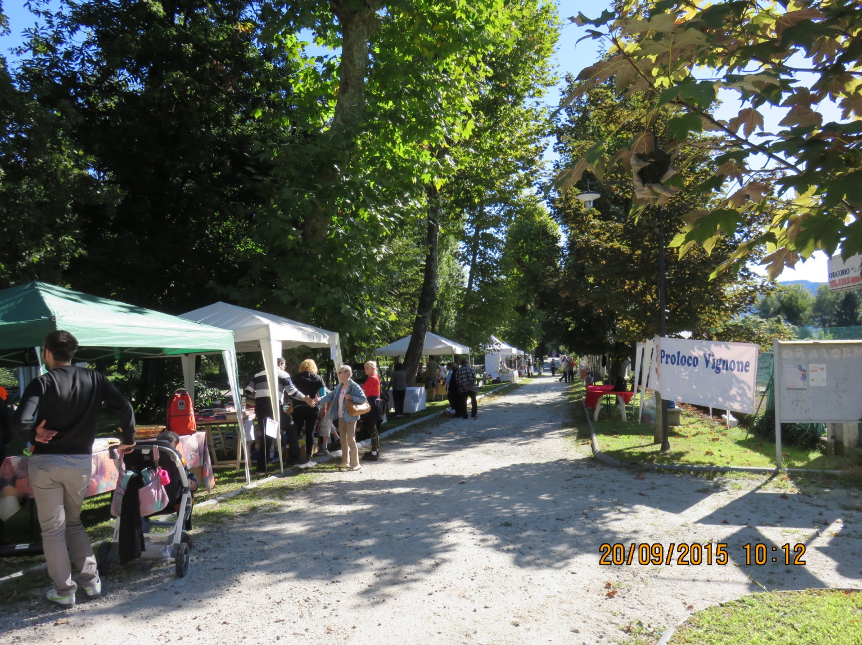
S. Martino - 20 settembre 2015

Slide 7
S. Martino - 20 settembre 2015

Slide 8
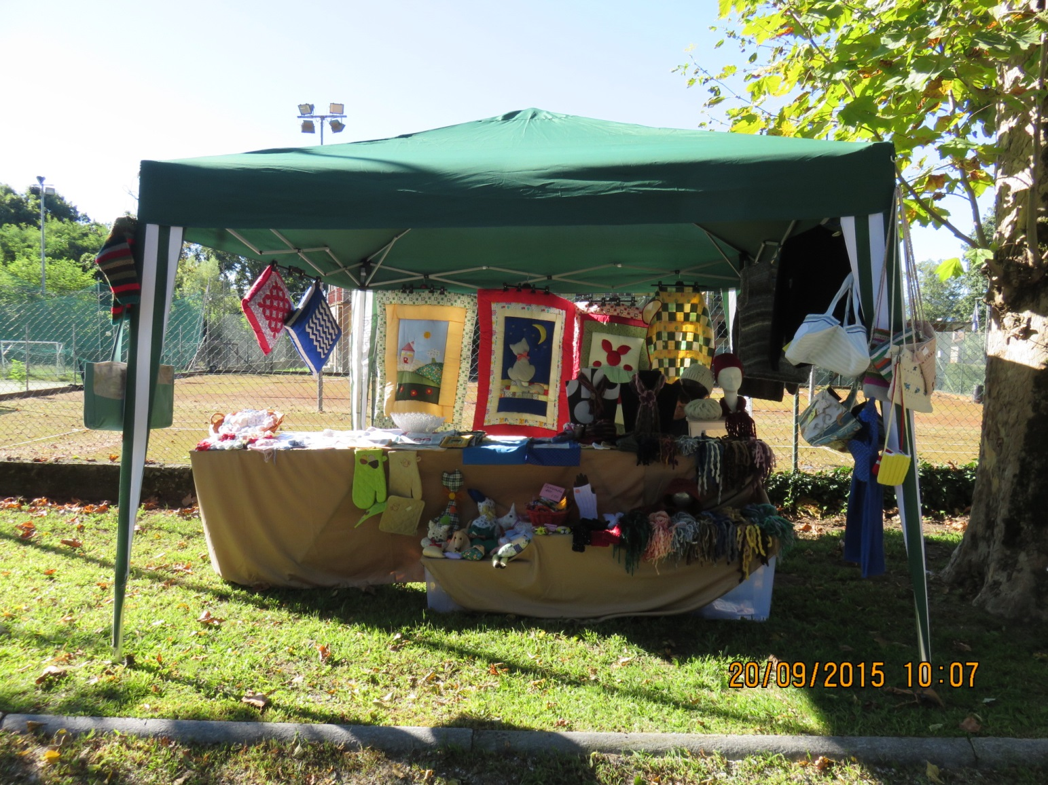
S. Martino - 20 settembre 2015

Slide 9
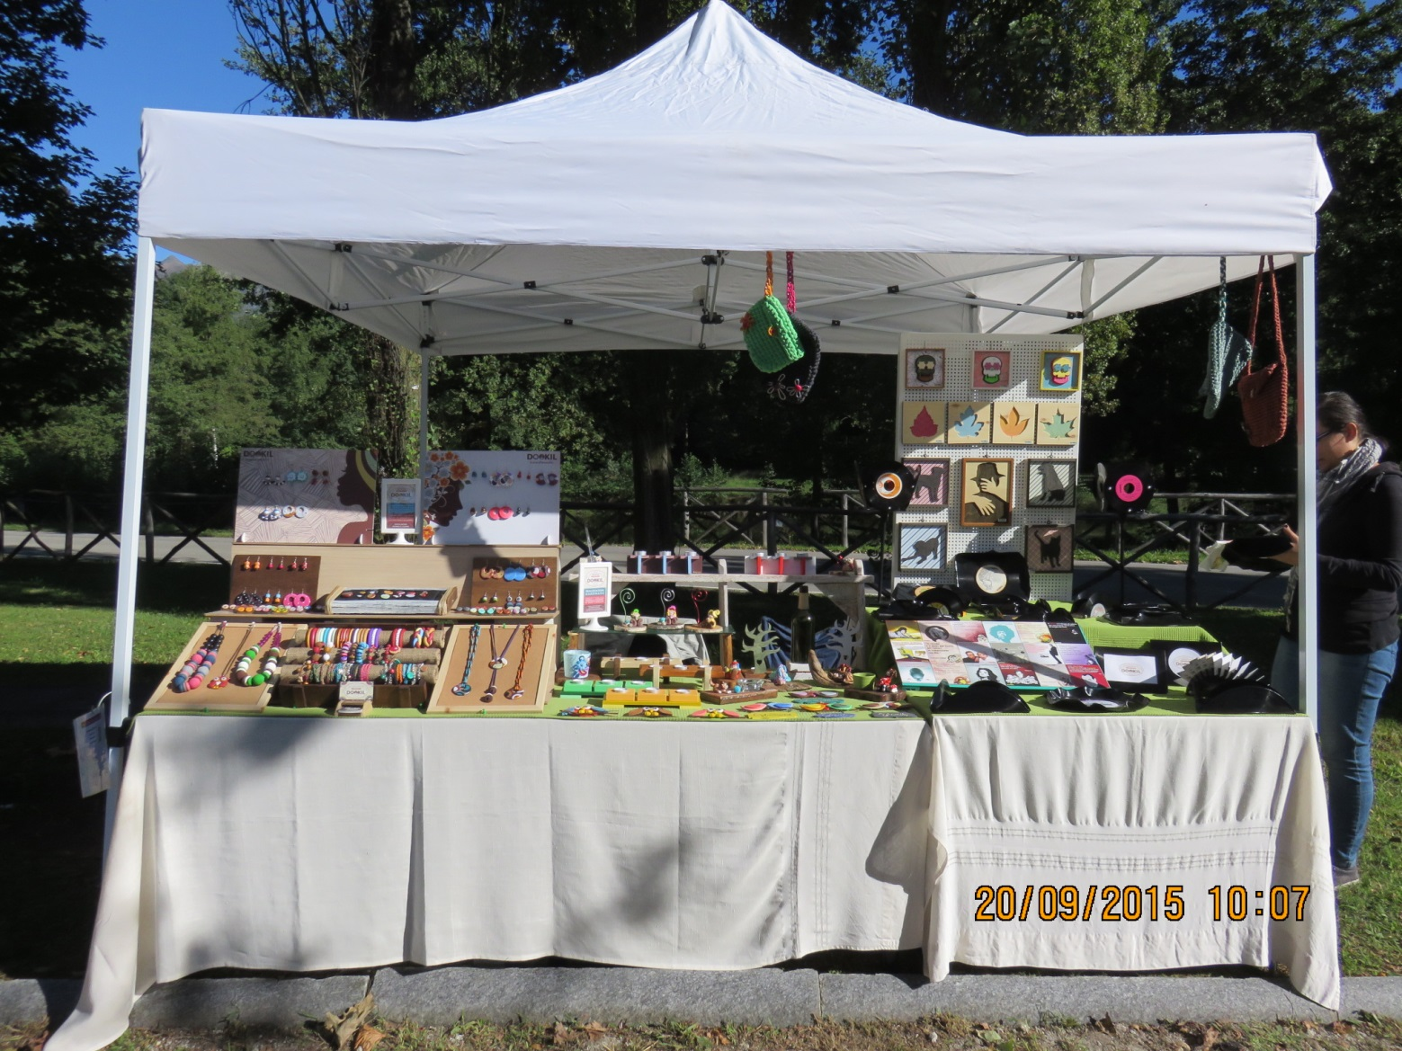
S. Martino - 20 settembre 2015

Slide 10
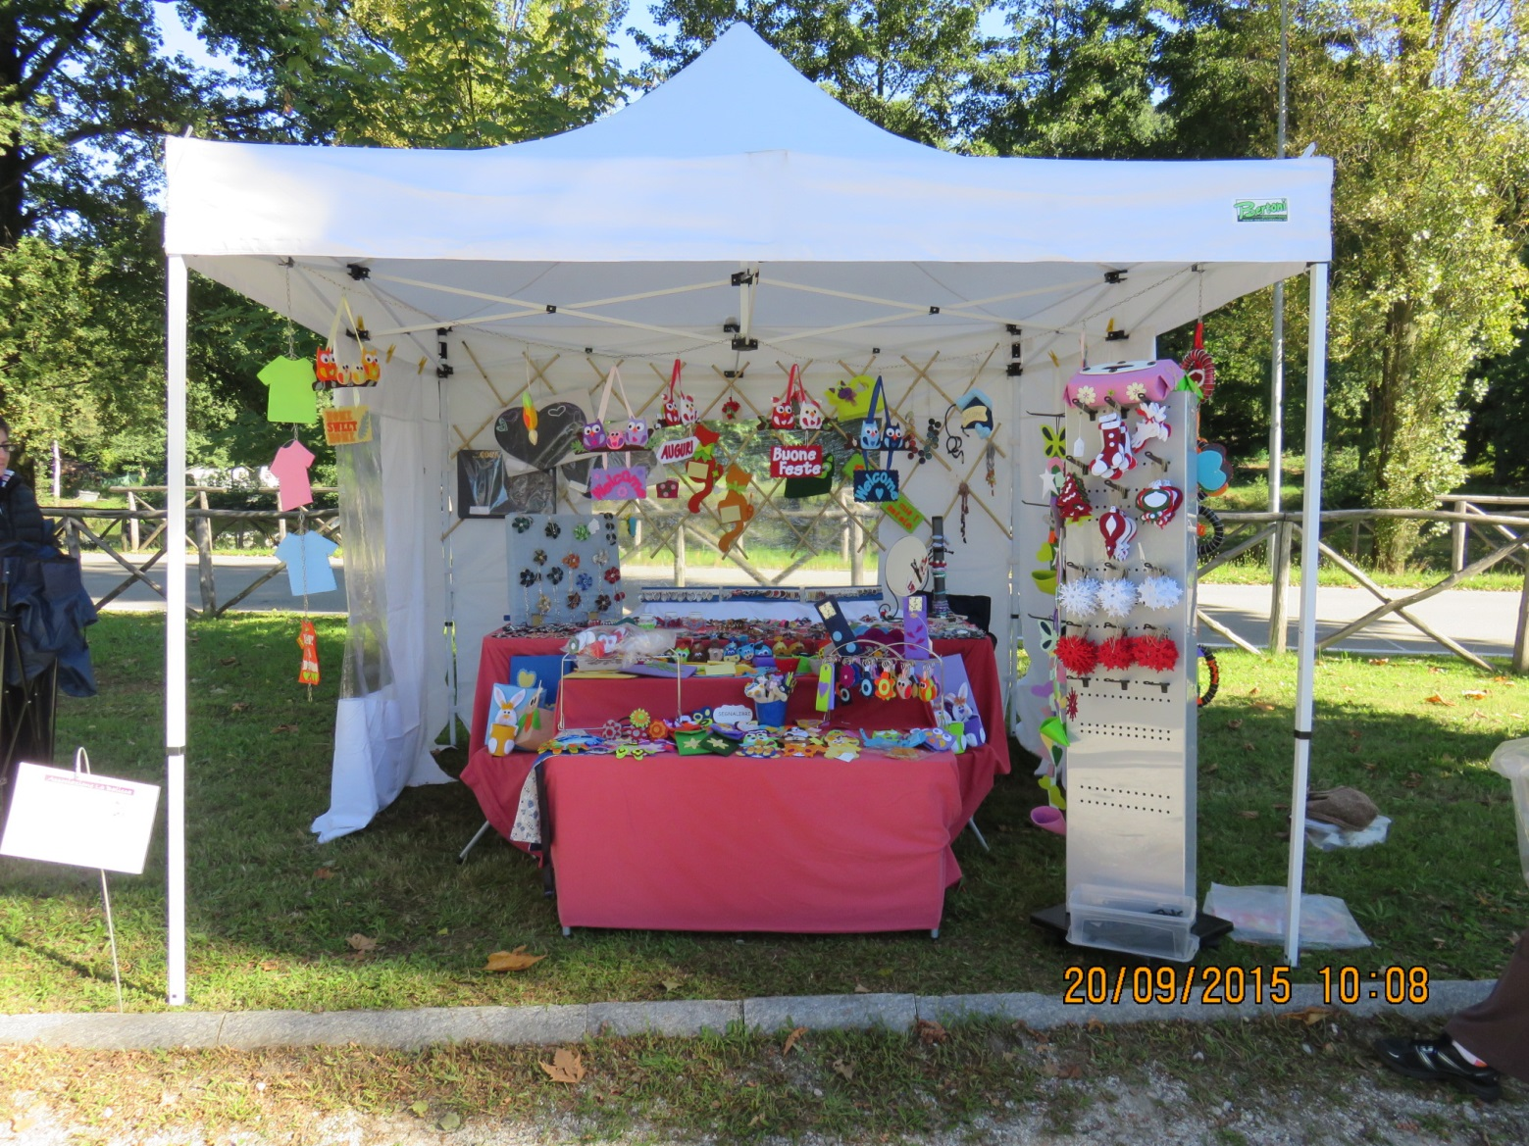
S. Martino - 20 settembre 2015

Slide 11
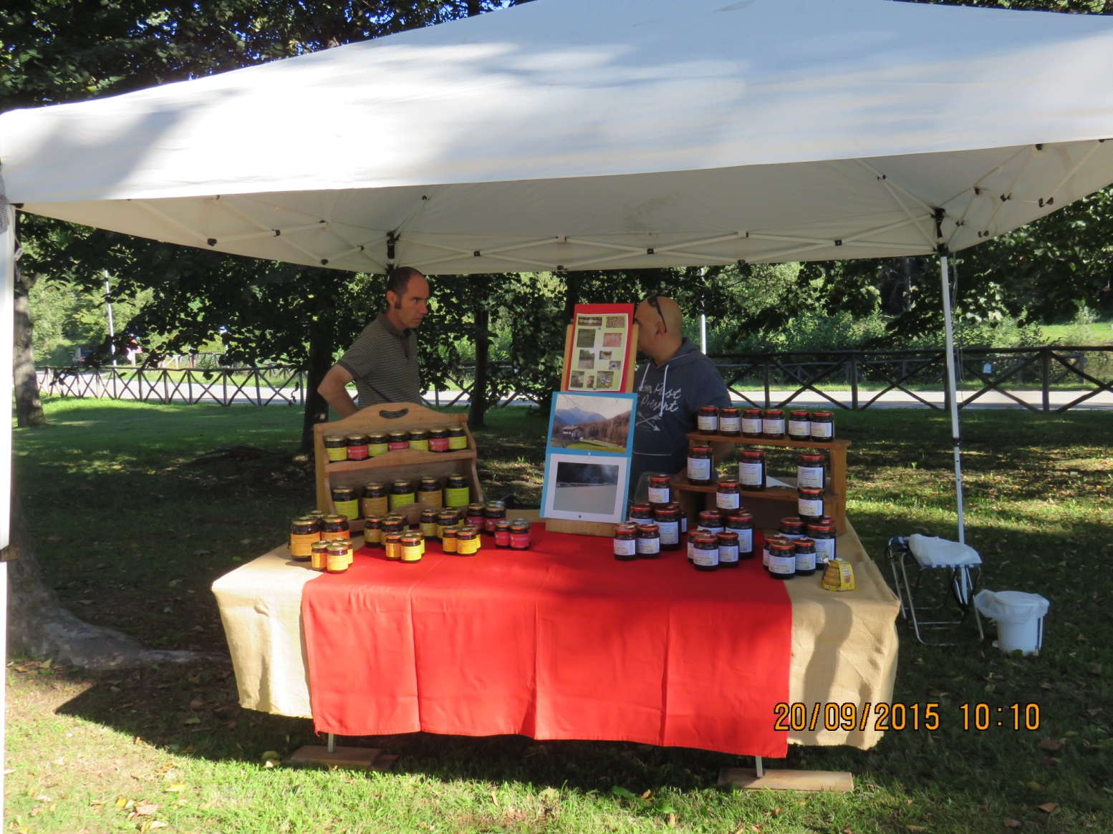
S. Martino - 20 settembre 2015

Slide 12
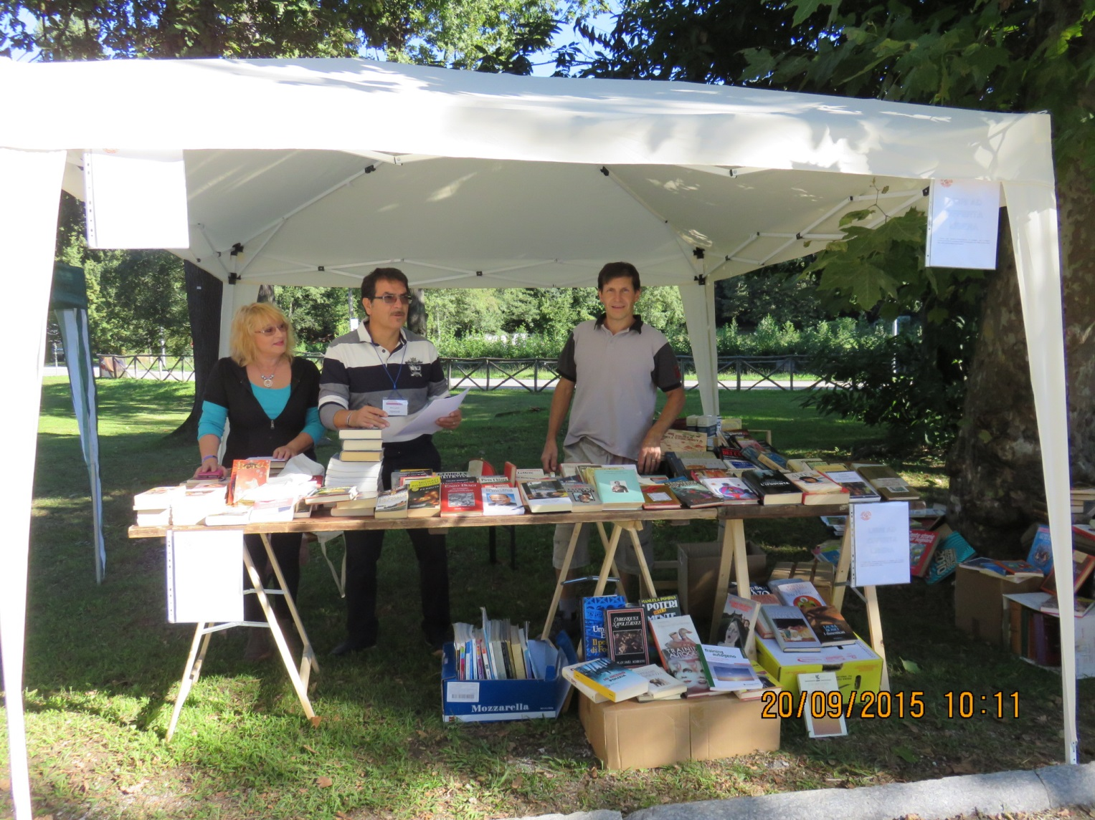
S. Martino - 20 settembre 2015

Slide 13
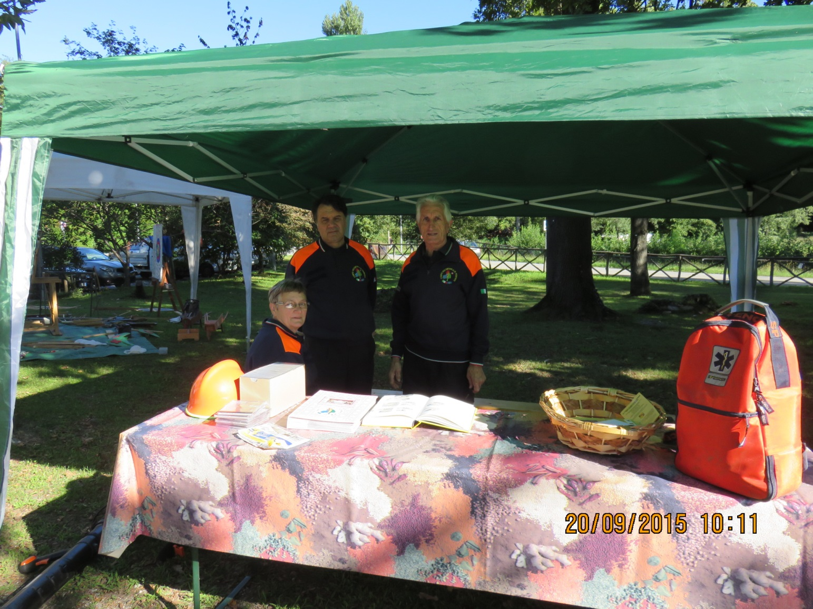
S. Martino - 20 settembre 2015

Slide 14
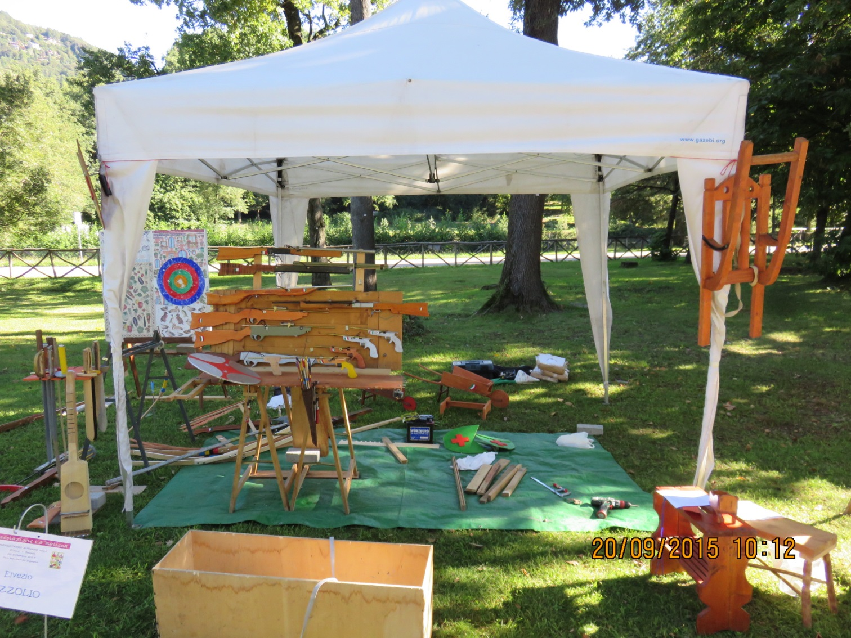
S. Martino - 20 settembre 2015

